Slide 1
Sportstättenentwicklungsplanung für die Stadt Meschede
Vorstellung der Ergebnisse
Meschede, den 23. Juni 2020
Institut für Kooperative Planung und Sportentwicklung (ikps)
Dr. Julia Thurn
www.kooperative-planung.de

Slide 2
das ikps stellt sich vor
Facts
gegründet im Jahr 2002
bundesweit und im deutschsprachigen Ausland tätig
Begleitung von mehr als 400 Städten und Gemeinden bei der Sportentwicklung (von kleiner Gemeinde bis hin zu Großstädten und Landkreisen)
Dr. Stefan Eckl
Schwerpunkt seiner Arbeit ist die wissenschaftliche Begleitung von sportpolitischen Veränderungsprozessen in Kommunen, Vereinen und Verbänden.
Dennis Rischer
Stadt- und Regionalplaner, freier Mitarbeiter am ikps
Wolfgang Schabert
Diplom-Sportwissenschaftler,
Sein Arbeitsschwerpunkt liegt in der kommunalen Sportentwicklungsplanung und der Vereinsentwicklung.
Dr. Julia Thurn
Tätigkeitsschwerpunkt ist die kommunale Sportentwicklungsplanung und die Bewegungs- und Gesundheitsförderung.
Dr. Jörg Wetterich
ehemaliger Leiter des Forschungsschwerpunktes „Sportentwicklungsplanung und Politikberatung“ des Instituts für Sportwissenschaft der Universität Stuttgart.
Unser Netzwerk
enge Zusammenarbeit mit verschiedenen Landessportverbänden, u.a. Landessportverband Hessen, Württembergischer Landessportverband
beratend tätig für Arbeitsgemeinschaft Deutscher Sportämter (ADS)
Lehrtätigkeit für verschiedene Fachverbände, u.a. Verwaltungsschule Baden-Württemberg, Württembergische Verwaltungsakademie, Bundesverband Wohnen und Stadtentwicklung (VHW)
Mitarbeit in Fachgremien, u.a. zum „Memorandum zur kommunalen Sportentwicklungsplanung“
Fachberater im Bäderberatungsteam des Württembergischen und Bayerischen Schwimmverbandes

Slide 3
Planungskonzept
Kommunalpolitische Entscheidung und Verabschiedung eines Sportstättenentwicklungsplanes
Sport- und bewegungsfreundliche Stadt
Ziele und Empfehlungen der Planungsgruppe
Bedarfsanalyse
Kooperative
Planung
Bestands-
aufnahme
Organisierter Sport
Sport- und Bewegungsangebote
Sportvereine
Sport- und
Bewegungsräume
Schulen
Planungsgruppe
Bevölkerungs- u.
Schulentwicklung
Sportlehrer*innen
andere Fachplanungen
Bestands-Bedarfs-Bilanzierung Sportanlagen

Slide 4
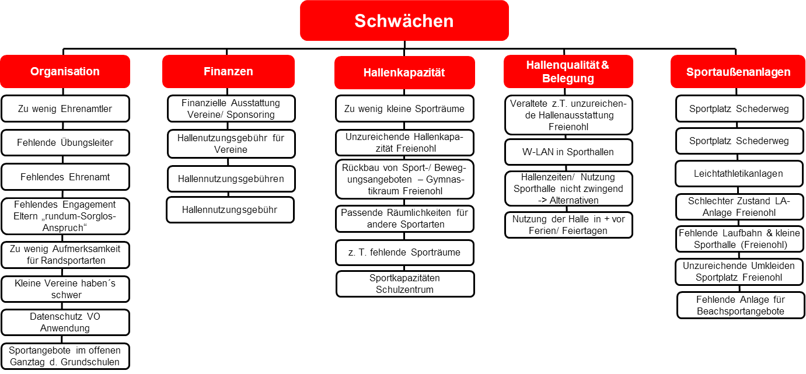
Stärken-Schwächen-Analyse

Slide 5
Themenfelder und Ziele für eine sport- und bewegungsfreundliche Stadt Meschede zu …
Sport- und Bewegungsangebote
Vereinsentwicklung
Sportförderrichtlinien
Wege für Sport und Bewegung
Bewegungs- und Freizeitsportmöglichkeiten und Schulhöfe
Sportaußenanlagen
Turn- und Sporthallen
Notes:
Sportentwicklungsplanung … mehr als normierte Sportstätten

Slide 6
Sport- und Bewegungsangebote
Die Sport- und Bewegungsangebote, insbesondere für Kinder, Jugendliche und Ältere, werden qualitativ und quantitativ verbessert.
Verbesserung der Angebote für Kinder und Jugendliche
Ausbau der Angebote für Ältere
Verbesserung der Öffentlichkeitsarbeit

Slide 7
Hauptproblem der Sportvereine in Meschede
… ist die ehrenamtliche Mitarbeit
Quelle: Sportvereinsbefragung Meschede, 2019
Prozentwerte; Anzahl der gültigen Fälle: N=41-44

Slide 8
Kooperationen und Vernetzung
Die Zusammenarbeit der Sportvereine untereinander und mit anderen Institutionen wird ausgebaut und teilweise verberuflicht.
Sportvereinsübergreifende Angebote ausbauen
Kooperation Sportvereine – Schulen
Kooperationen Sportvereine – andere Institutionen
Vereinsübergreifende hauptamtliche Geschäftsstelle

Slide 9
Sportförderung
Es werden Sportförderrichtlinien auf Grundlage der Ergebnisse der Sportentwicklungsplanung erstellt.
Schriftliche Sportförderrichtlinien aufstellen

Slide 10
Bewegungsfreundlicher Schulhof
Würden Sie Ihren Schulhof als „bewegungsfreundlich“ bezeichnen?
Quelle: Schulbefragung Meschede, 2019
Angaben in Prozent; Anzahl der gültigen Fälle N=9

Slide 11
Sport und Bewegung im öffentlichen Raum
Die Bewegungs- und Freizeitsportmöglichkeiten in Meschede sollen quantitativ und qualitativ ausgebaut werden. Vor allem Schulhöfe sollen verstärkt bewegungsfreundlich und -fördernd umgestaltet werden.
Bewegungsanregende Gestaltung und Öffnung von Schulhöfen außerhalb der Unterrichtszeiten
Schaffung attraktiver und altersübergreifend gestalteter Spielplätze
Mehrgenerationen-Angebot im Hennepark
Hennesee
Attraktivierung des Ruhrufers
Bewegungsangebote / Spielpunkte im öffentlichen Raum
Publikation der Bewegungs- und Sportmöglichkeiten

Slide 12
Wege für Sport und Bewegung
Die Wege für Sport und Bewegung werden ausgebaut und qualitativ verbessert.
Ausbau und sichere Gestaltung von Radwegeverbindungen zwischen den Stadtteilen
Beleuchtete Finnenlaufbahn
Inlineskatestrecke Kohlwedertal
Kommunikation der Wege für Sport und Bewegung

Slide 13
Bestands-Bedarfs-Bilanzierungen – Methodik (1) Schulbilanzierung
Schulbedarf Hallen | Bedarf: Angaben der Schulen zur Anzahl der Sportgruppen, Soll-Sportstunden des Pflichtsportunterricht und zu außerunterrichtliche Sportangeboten (AGs, Ganztagsangebote) Bestand: Sporthallen, die von den Schulen genutzt werden (Angaben der Stadt Meschede) Gegenüberstellung des Bedarfs und Bestands in Anlageneinheiten Einzelhalle für die Gesamtstadt und einzelne Stadtteile

Slide 14
Bestands-Bedarfs-Bilanzierungen – Methodik (2) Vereinsbilanzierung
Bedarfe | Aktuelle Sportgruppen nach Angaben der Vereinsbefragung, Recherche und Belegungsplänen von Montag bis Freitag Normative Zuordnung der Sportarten zu Anlagentypen
Bestand Hallen & Räume | Unterteilung nach Hallentypen Aktuell mögliche Nutzungszeit nach Schulende Auslastungsgrad von 90 Prozent Angaben der Stadt Meschede
Bestand Sportaußenanlagen | Unterteilung nach Großspielfelder, Kleinspielfelder und Leichtathletikanlagen Wöchentliche maximale Nutzungszeit ist abhängig vom Belag und Beleuchtung Auslastungsgrad von 90 Prozent Angaben der Stadt Meschede

Slide 15
Bestands-Bedarfs-Bilanzierungen – Ergebnisse
Schulbedarf Hallen | Defizite in Freienohl und Meschede
Vereinsbedarf Hallen | gesamtstädtisch ausreichende Versorgung mit kleinen Hallen und Räumen gesamtstädtisches Defizit bei großen, ballspieltauglichen Hallen massive Unterversorgung, wenn alle Fußball-Jugendmannschaften im Winter in Hallen trainieren Defizit in Freienohl
Vereinsbedarf Sportaußenanlagen | im Sommer Überkapazitäten im Winter gesamtstädtisch und in den Bezirken ausreichende Versorgung
Notes:
Zukünftig: prognostische Zahlen zeigen, dass die Zahl der Kinder und Jugendliche zurückgehen wird; das wird auch Auswirkungen auf den Bedarf der Vereinsanlagen haben

Slide 16
Sportaußenanlagen für den Schul- und Vereinssport
Einzelne Sportaußenanlagen werden modernisiert und qualitativ aufgewertet. Darüber hinaus werden punktuell zusätzliche Kapazitäten geschaffen.
Sanierung und Aufwertung Sportplatz Schederweg
Sportplatz Calle-Wallen
Jugendspielfeld in Berge

Slide 17
Hallen und Räume für den Schul- und Vereinssport
Die Belegung der Turn- und Sporthallen wird verbessert und der Bestand an Turn- und Sporthallen punktuell erweitert.
Zentrale Erfassung und Vergabe von anderen Räumen für sportliche Nutzungen
Einheitliche Hallenbelegung der verschiedenen Träger
Belegung der städtischen Sporthallen in den Ferien
Erarbeitung einer schriftlichen Prioritätenliste zur Vergabe von Hallenzeiten
Erhöhung der Transparenz der Hallenbelegung
Abstimmung der Belegungszeiten zwischen den Schulen im August-Macke-Schulzentrum
Erweiterung der Hallenkapazitäten

Slide 18
Externe Stellungnahme zu den Zielen und Empfehlungen
Organisierter und nicht organisierter Sport berücksichtigt
demografische Entwicklung - Sport- und Bewegungsangebote und Zusammenarbeit der Vereine
Bedeutung von Sport im öffentlichen Raum
Belegungspraxis der Sporthallen
Handlungsempfehlungen für die nächsten 8 bis 10 Jahre mit vorschlagendem Charakter
Umsetzung ist vorbehaltlich der finanziellen und personellen Machbarkeit sowie der politischen Zustimmung zu sehen

Slide 19
Von der Sportentwicklungsplanung zum Sportentwicklungsprozess (1)
Bestands-aufnahmen
Bedarfs-analysen
Formulierung sport-politischer Ziele
Empfehlungen und Maßnahmen
regelmäßige Überprüfung / Erfolgskontrolle und ggf. Anpassung
kommunales Netzwerk
für Sport und Bewegung
in Meschede

Slide 20
Von der Sportentwicklungsplanung zum Sportentwicklungsprozess (2)
wir empfehlen, dass sich das Gremium der Kooperativen Planungsgruppe regelmäßig (z.B. 1x im Jahr, auf Einladung der Stadt) trifft, um die Umsetzung und die Fortschreibung des Sportentwicklungsplanes zu begleiten.
kommunales Netzwerk
für Sport und Bewegung
in Meschede
gemeinsam Starterprojekte definieren, die besonders wichtig und dringlich sind
gemeinsame (Stadt, Vereine, Politik) schrittweise Umsetzung in den nächsten 8 bis 10 Jahren

Slide 21
Vielen Dank für Ihre Aufmerksamkeit
Sportstättenentwicklungsplanung für die Stadt Meschede
Meschede, den 23. Juni 2020
Institut für Kooperative Planung und Sportentwicklung (ikps)
Dr. Julia Thurn
www.kooperative-planung.de

